Slide 1
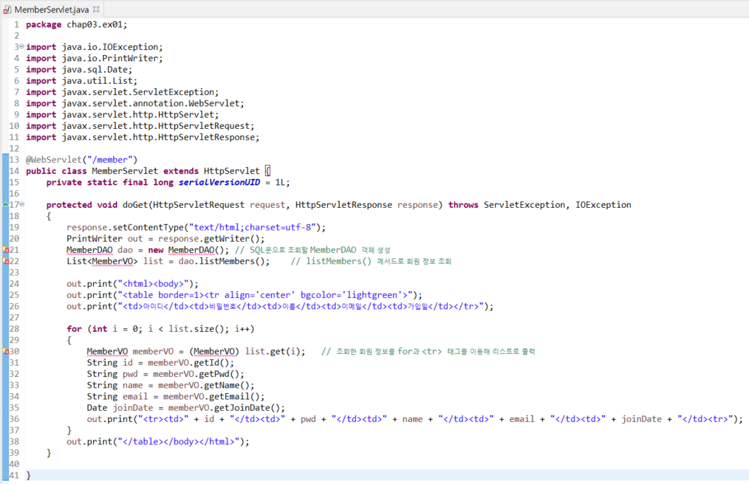
DB 연동

Slide 2
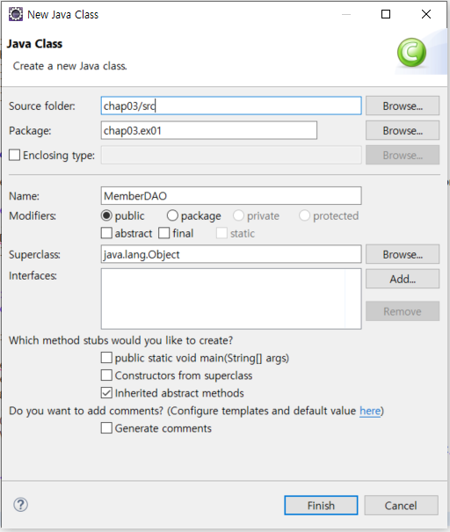
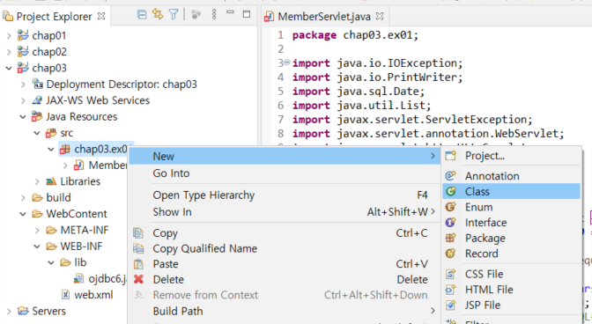
DB 연동

Slide 3
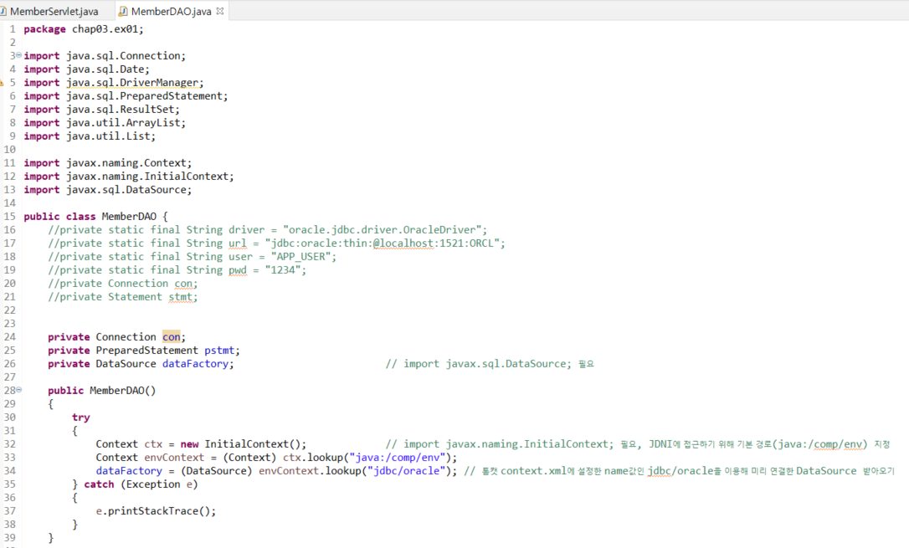
DB 연동

Slide 4
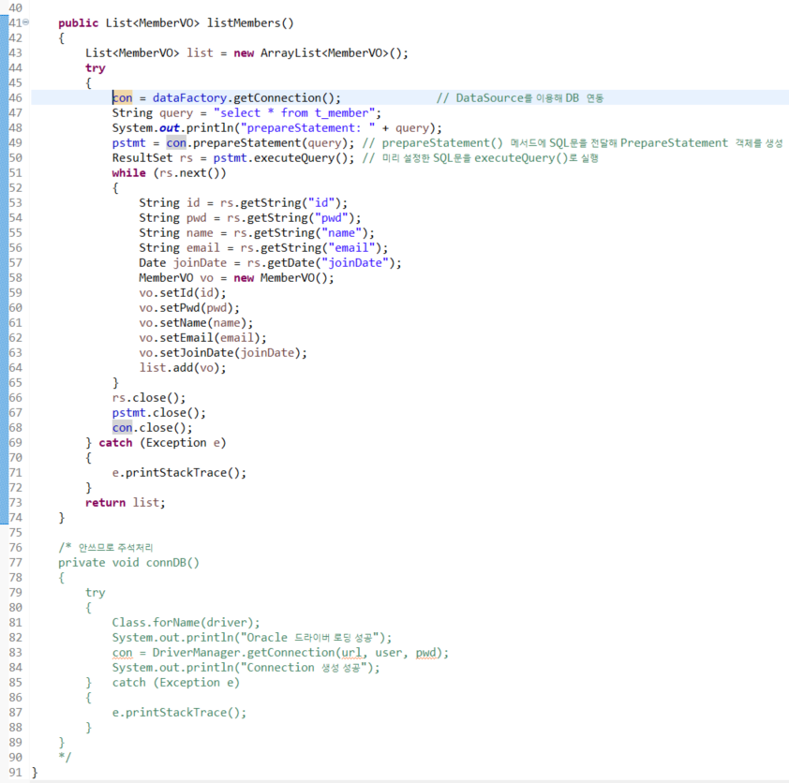
DB 연동

Slide 5
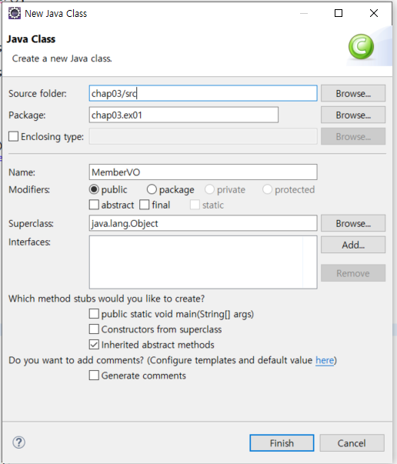
DB 연동

Slide 6
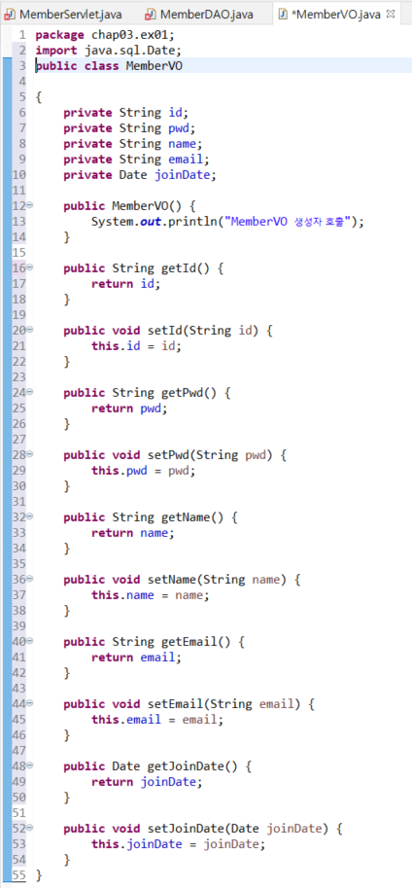
DB 연동

Slide 7
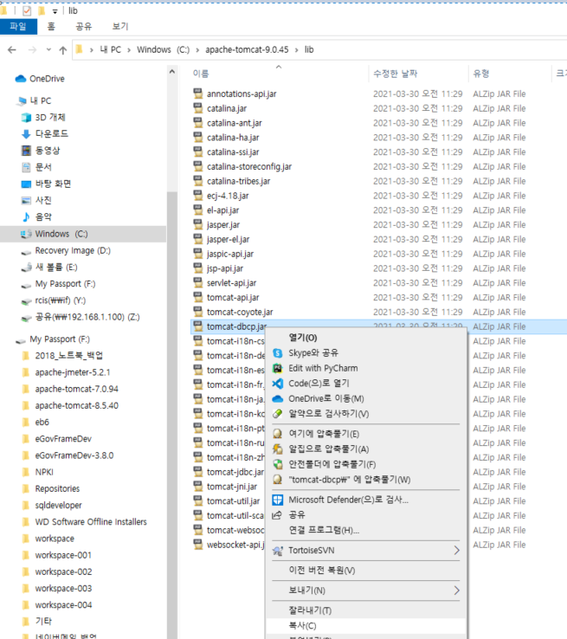
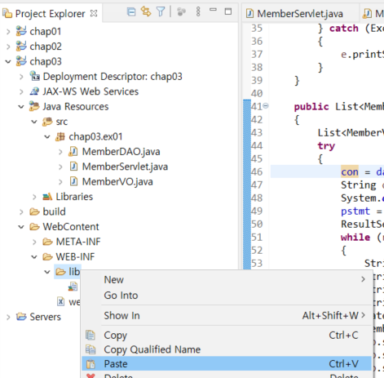
DB 연동

Slide 8
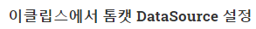
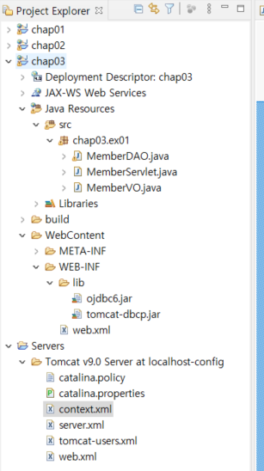
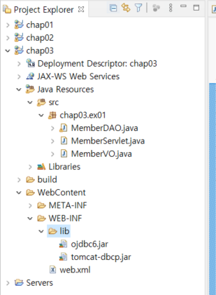
DB 연동

Slide 9
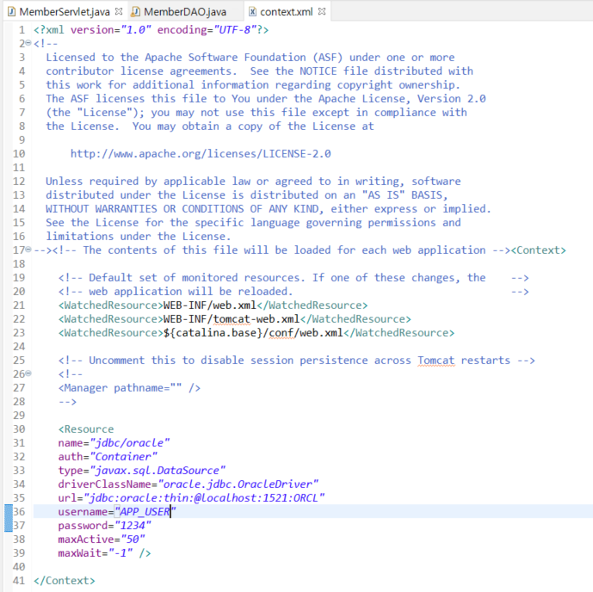
DB 연동

Slide 10
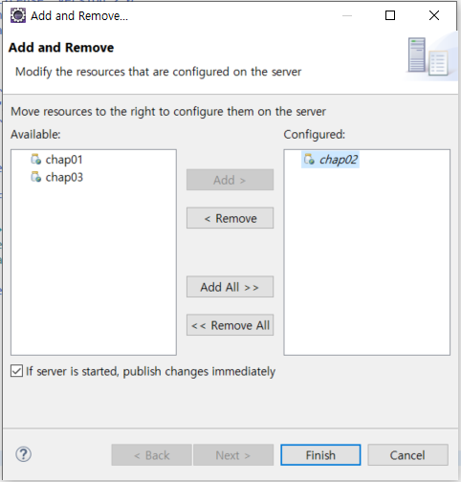
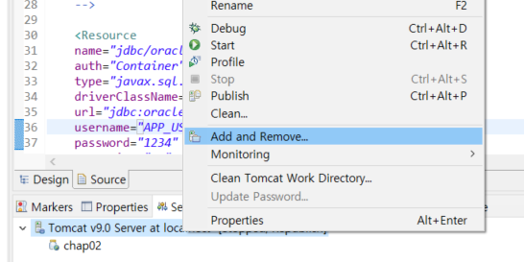
DB 연동

Slide 11
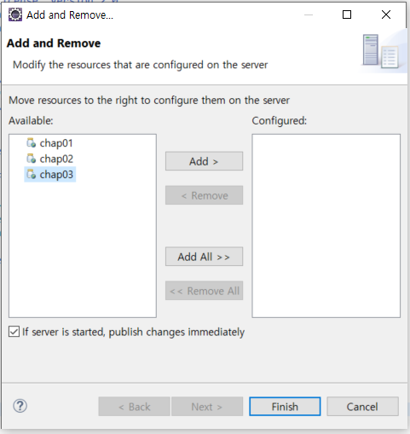
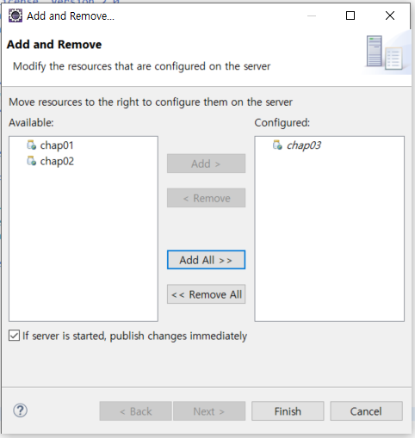
DB 연동

Slide 12
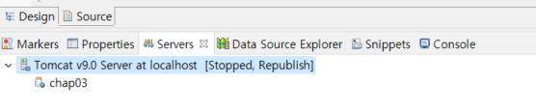
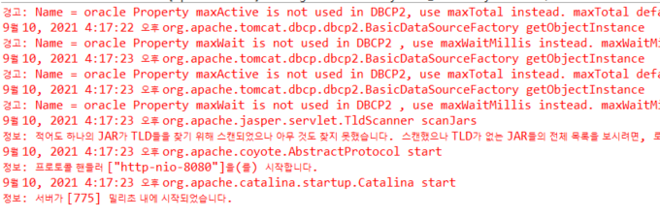
DB 연동

Slide 13
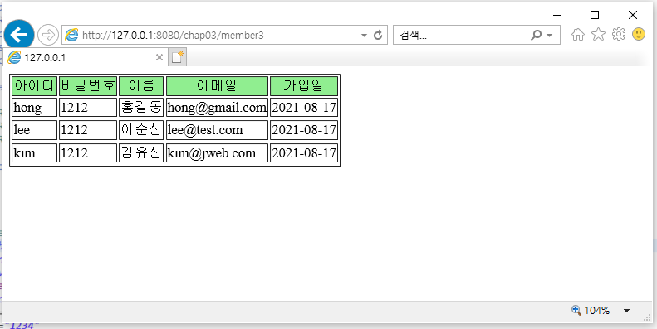
DB 연동

Slide 14
비즈니스 로직 처리하기

Slide 15
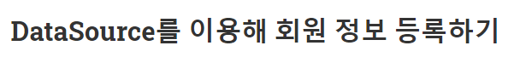
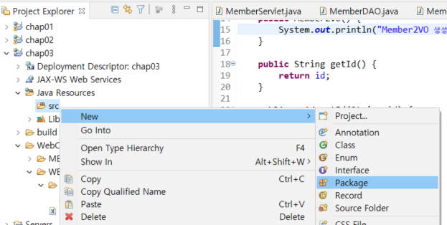
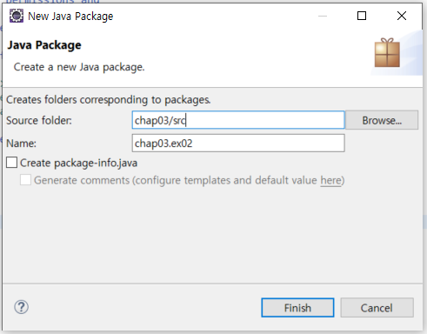
DB 연동

Slide 16
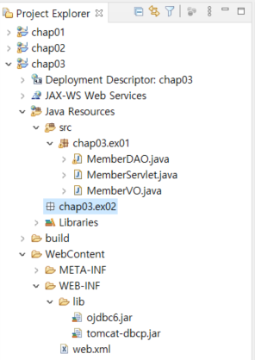
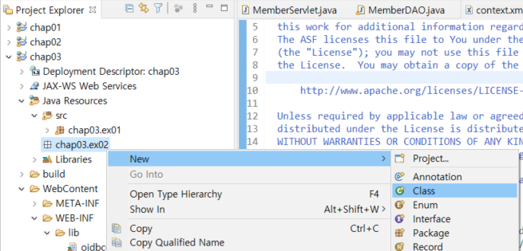
DB 연동

Slide 17
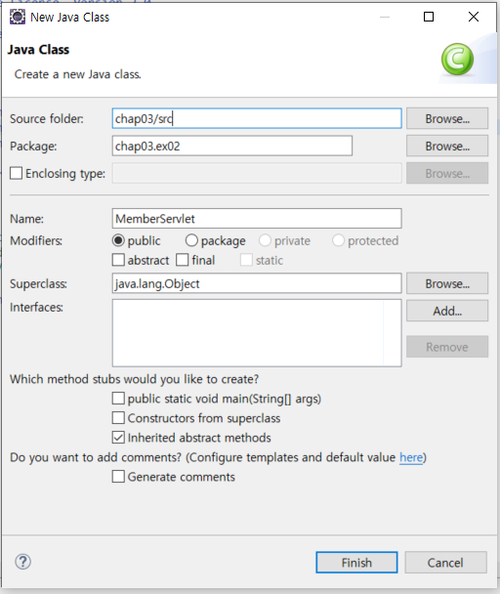
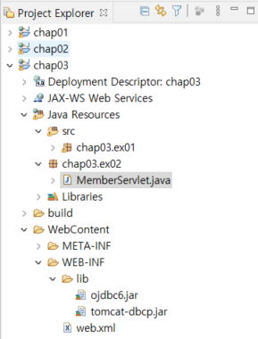
DB 연동

Slide 18
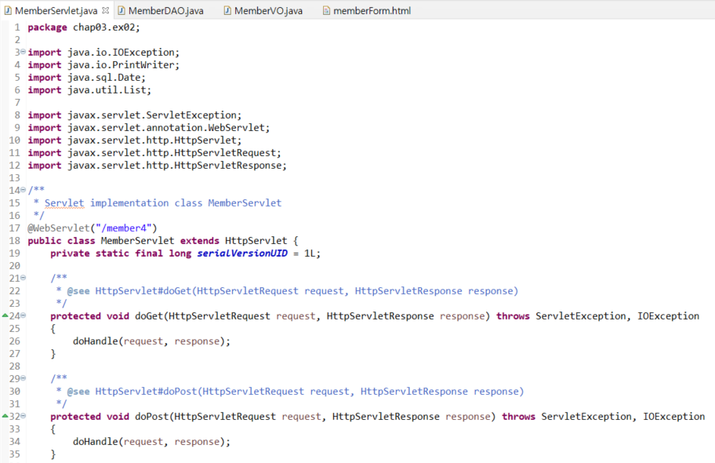
DB 연동

Slide 19
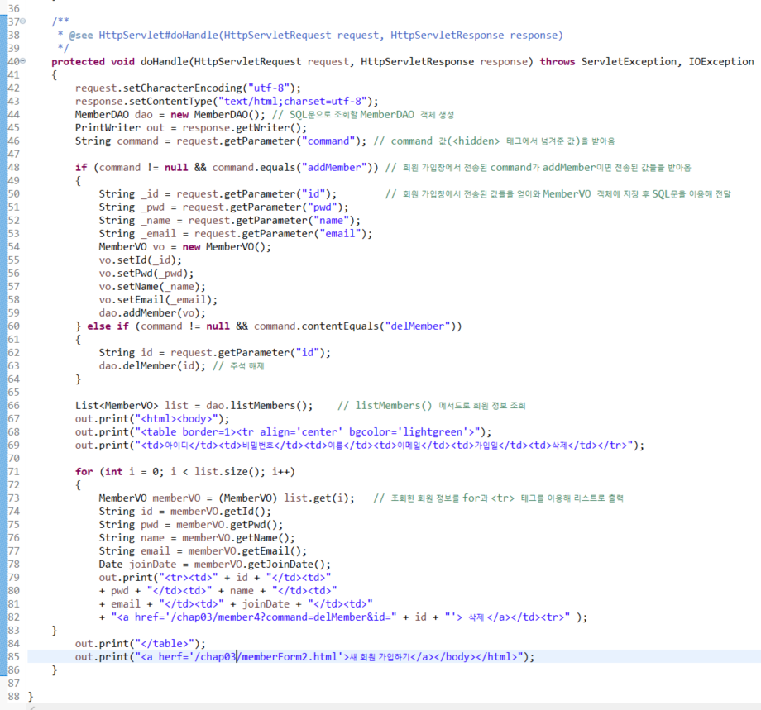
DB 연동

Slide 20
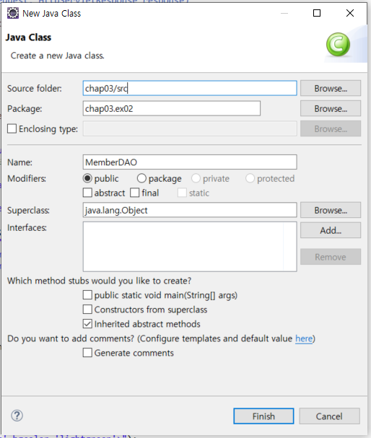
DB 연동

Slide 21
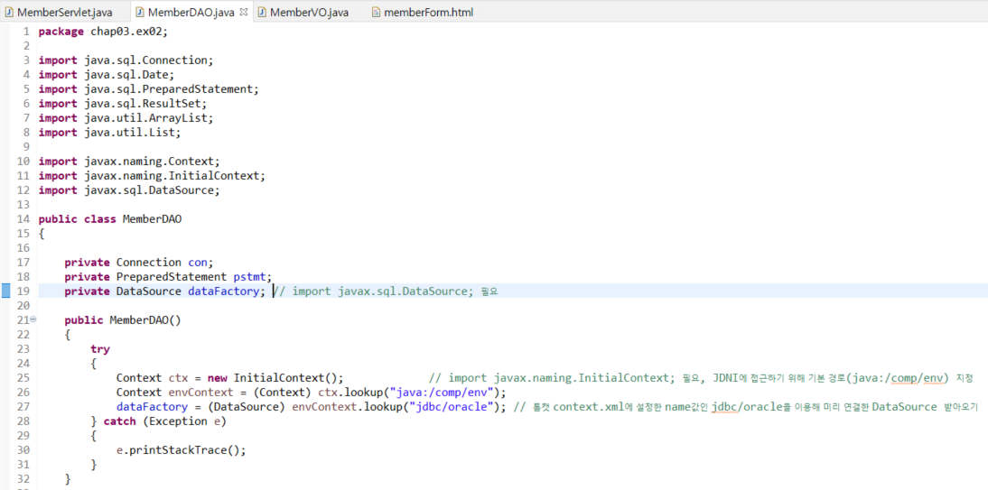
DB 연동

Slide 22
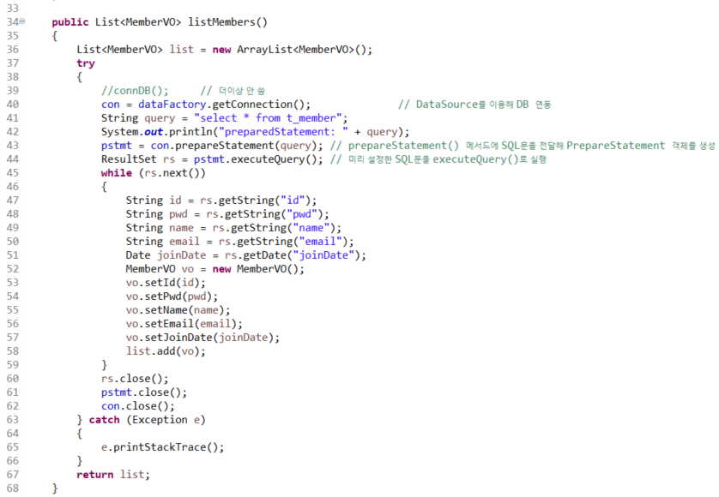
DB 연동

Slide 23
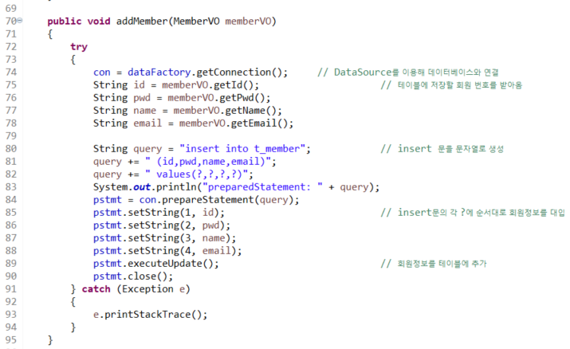
DB 연동

Slide 24
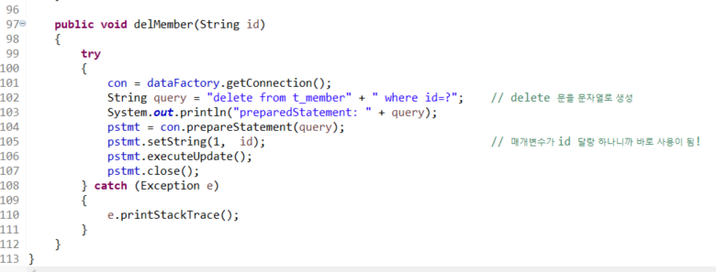
DB 연동

Slide 25

DB 연동

Slide 26
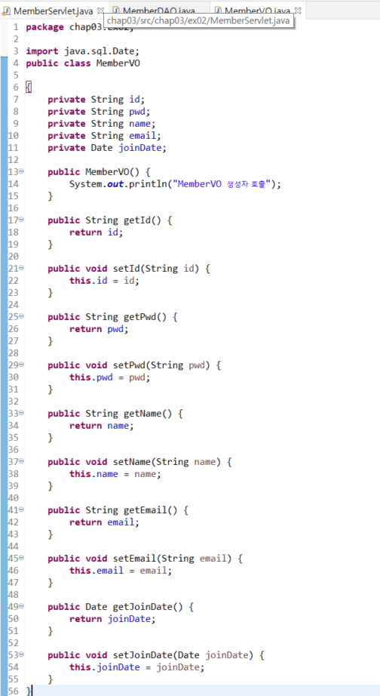
DB 연동

Slide 27
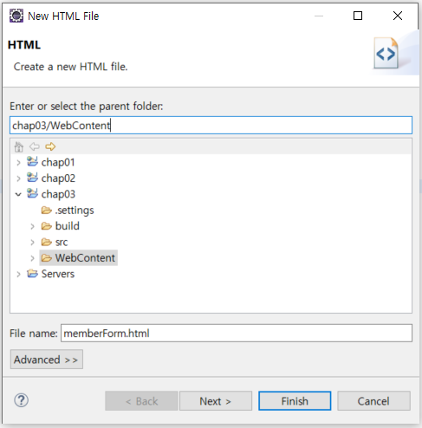
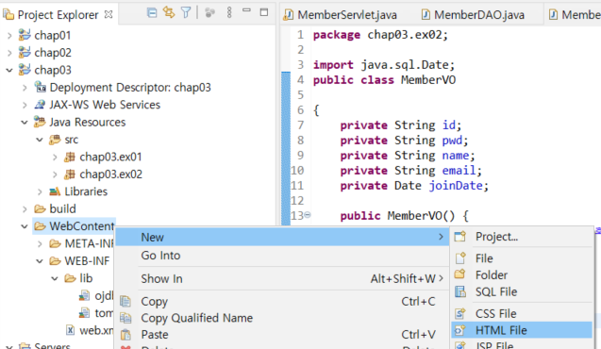
DB 연동

Slide 28
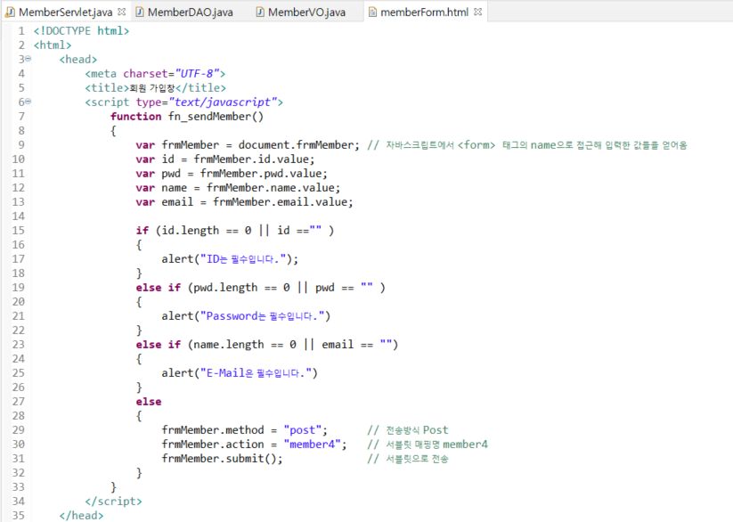
DB 연동

Slide 29
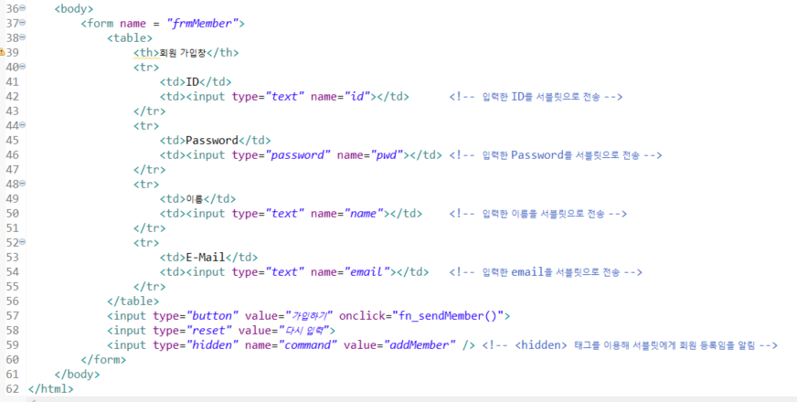
DB 연동

Slide 30
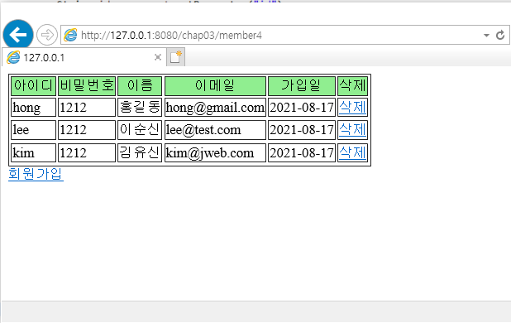
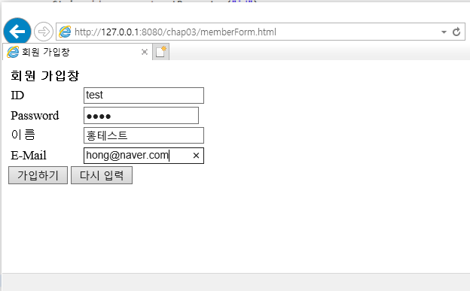
DB 연동

Slide 31
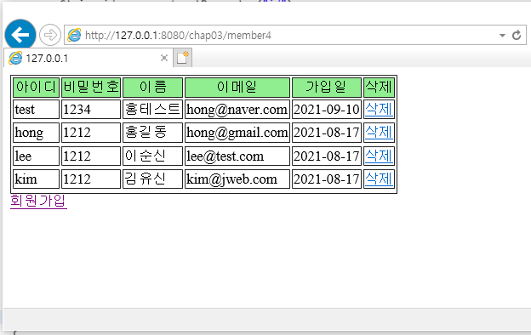
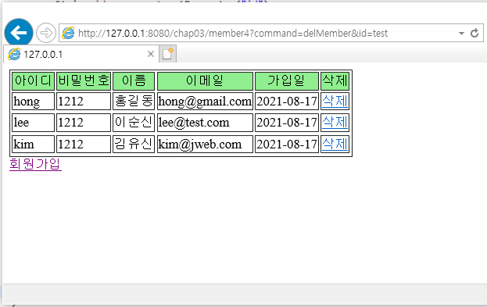
DB 연동

Slide 32
JSP 동작 원리

Slide 33
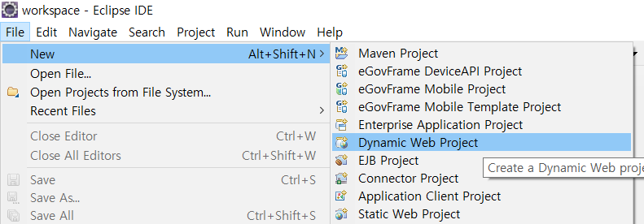
실습1

Slide 34
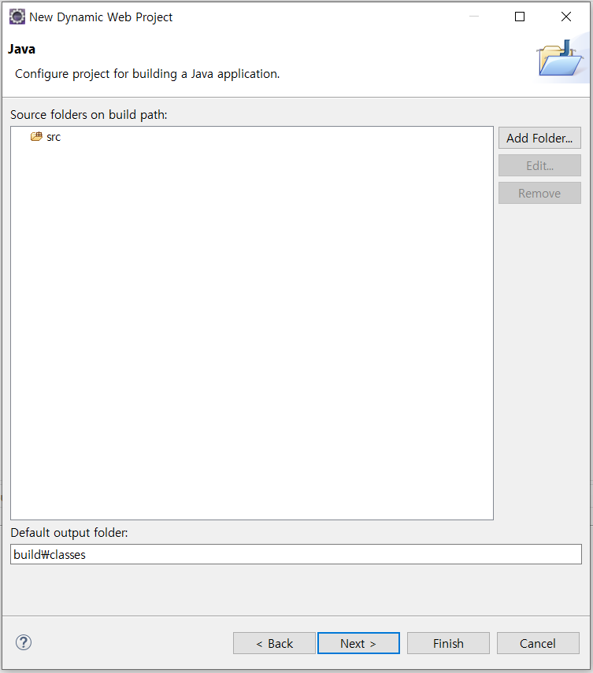
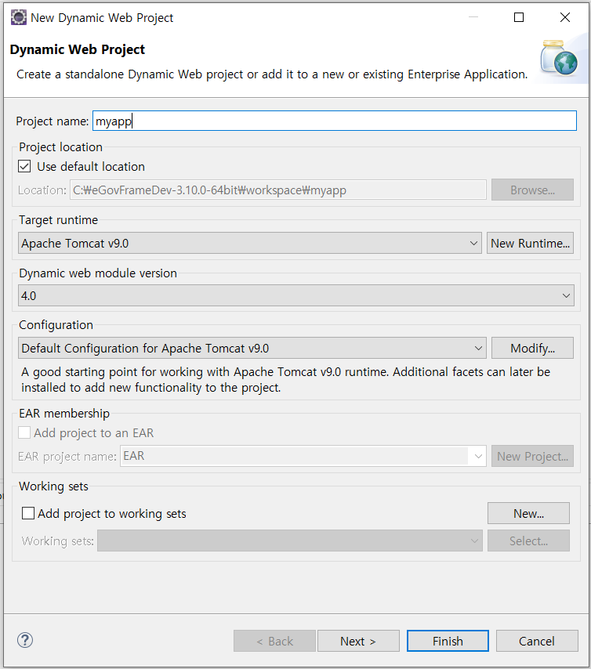
실습1

Slide 35
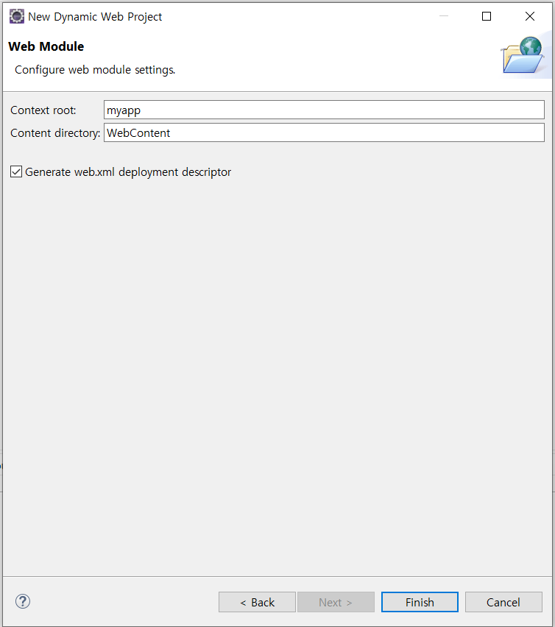
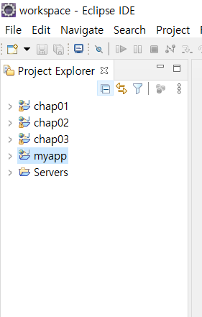
실습1

Slide 36
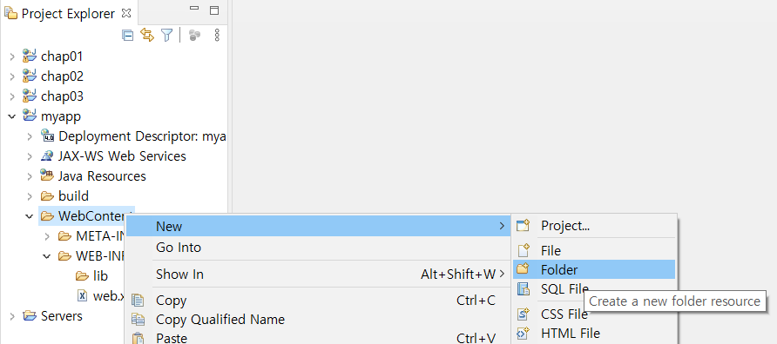
실습1

Slide 37
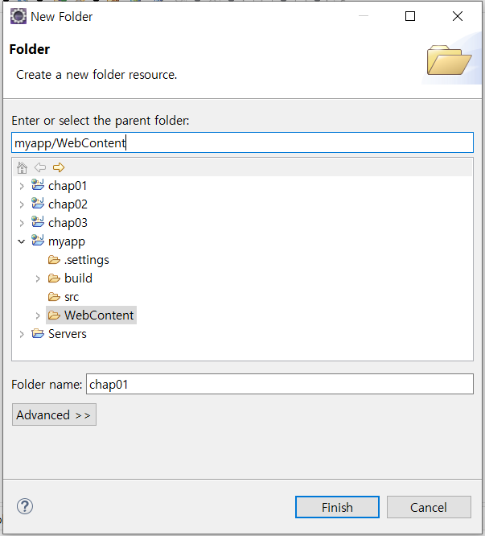

실습1

Slide 38

실습1

Slide 39


실습1

Slide 40

실습1

Slide 41

실습1

Slide 42


실습1

Slide 43

실습1

Slide 44


실습1
JSP 파일의 변환

Slide 45

실습1
JSP 파일의 동작단계

Slide 46

실습1

Slide 47

실습1
C:\eGovFrameDev-3.10.0-64bit\workspace\.metadata\.plugins\org.eclipse.wst.server.core\tmp0\work\Catalina\localhost\myapp\org\apache\jsp\chap01

Slide 48

실습1

Slide 49

실습1

Slide 50

실습1

Slide 51

실습1

Slide 52

실습1

Slide 53
JSP 기본

Slide 54
기초강좌_1
스크립트 요소란?
JSP 프로그래밍에서 사용되는 문법의 표현 형태
스크립트 요소
선언문(Declaration)
스크립트릿 (Scriptlet)
표현식 (Expression)
주석 (Comment)

Slide 55

기초강좌_1
주석이란?
프로그램에 직접적인 영향을 미치지는 않지만 개발자들이 소스 분석 내용 및 파일 설명 처리를 위해서 없어서는 안 될 꼭 필요한 요소

Slide 56


기초강좌_1

Slide 57

기초강좌_1

Slide 58

기초강좌_1

Slide 59

기초강좌_1
스크립트릿이란?
JSP 페이지가 서블릿으로 변환되고 요청될 때 _jspService(Tomcat 기준으로 설명) 메소드 안에 선언이 되는 요소.
스크립트릿은 선언문과 달리 선언된 변수는 지역 변수로 선언이 되고 메소드 선언은 할 수 없음.
만약 선언을 하게 되면 메소드 안에 메소드를 선언한 것이기 때문에 만들 수가 없음.
스크립트릿 문법

Slide 60

기초강좌_1

Slide 61

기초강좌_1

Slide 62

기초강좌_1
표현식이란?
동적인 JSP 페이지를 브라우저로 표현을 하기 위한 요소.
변수를 출력하거나 메소드의 결과값을 브라우저에 출력 할 수 있음.
스크립트릿 코드 내에서 out이라는 내장객체를 통해 브라우저에 출력 가능.
스크립트릿과 달리 변수나 메소드를 출력하고 할 때 세미콜론(;)은 표기하지 않음.
(서블릿 코드로 변환될 때 자동적으로 세미콜론은 붙여짐)
표현식 문법

Slide 63

기초강좌_1

Slide 64

기초강좌_1

Slide 65

기초강좌_1
선언문이란?
JSP에서 사용될 변수나 메소드를 선언할 수 있는 영역들의 요소
JSP 페이지 내에서 변수 및 메소드를 선언 후 변수나 메소드를
이용하여 필요한 동적으로 HTML코드를 생성하는데 사용
멤버 변수 : 선언문에 선언된 변수
선언문에서 선언된 변수로 호칭하는 것은 자바에서
변수의 종류가 여러 가지 있다는 의미
선언문 문법

Slide 66

기초강좌_1
선언문에서 선언된 변수는 JSP 페이지가 서블릿 코드로 변환이 되면 서블릿 클래스의 멤버변수로 변한됨.
<서블릿 클래스에서 선언된 멤버변수>
변수명 | 변수값
name | JSPStudy
year | 2013

Slide 67

기초강좌_1
선언문에서 선언된 메소드는 JSP페이지 내에서는 일반적인 형태의 메소드로 선언됨.
getName() 메소드는 멤버 변수 name값을 리턴 시켜주는 메소드로 선언.
name변수가 선언문에서 선언이 되었기 때문에 멤버변수의 역할이 되면서 접근이 가능한 것.

Slide 68

기초강좌_1

Slide 69

기초강좌_1

Slide 70
기초강좌_1
for문이란?
반복문은 모두 스크립트 요소에서 사용하여 JSP 페이지에서 반복적인 내용을 출력할 수 있음
Database의 질의 결과를 순서대로 출력할 때 매우 유용하게 사용
for문은 크기가 고정되어 있을 때 사용이 많이 됨
while문이란?
조건을 검사해서 조건이 참(true)이면 실행문을 반복적으로 실행하고 그렇지 않으면 while문을 빠져 나오는 동작을 하는 반복문.
while문 안에 조건이 항상(true)인 경우는 while문이 무한반복 되는 경우도 있음.

Slide 71

기초강좌_1

Slide 72

기초강좌_1

Slide 73

기초강좌_1

Slide 74

기초강좌_1

Slide 75

기초강좌_1

Slide 76

기초강좌_1

Slide 77
기초강좌_1
과제1 : for 문을 이용한 구구단 전체 출력 프로그램 만들기
과제2 : while문을 이용한 구구단 전체 출력 프로그램 만들기

Slide 78


기초강좌_1

Slide 79


기초강좌_1

Slide 80

기초강좌_1

Slide 81

기초강좌_1

Slide 82

기초강좌_1

Slide 83

기초강좌_1

